Slide 1
La clasificación
Tarea Predictiva
Es quizá la tarea más utilizada. En ella, cada instancia (o registro de la base de datos) pertenece a una clase, la cual se indica mediante el valor de un atributo que llamamos la clase de la instancia. Este atributo puede tomar diferentes valores discretos, cada uno de los cuales corresponden a una clase. El resto de los atributos de la instancia (los relevantes a la clase) se utilizan para predecir la clase.
El objetivo del algoritmo es maximizar la razón de precisión de la clasificación de las nuevas instancias, la cual se calcula como el cociente entre las predicciones correctas y el número total e predicciones (correctas e incorrectas).

Slide 2
Ejemplo: consideremos un oftalmólogo que desea disponer de un sistema que le sirva para determinar la conveniencia o no de recomendar la cirugía ocular de sus pacientes. Para ello dispone de una base de datos de sus antiguos pacientes clasificados en operados satisfactoriamente o no en función del tipo de problema que padecían (miopía y su grado, o astigmatismo) y de su edad. El modelo encontrado se utiliza para clasificar nuevos paciente, es decir, para predecir si es conveniente operarlos o no.

Slide 3
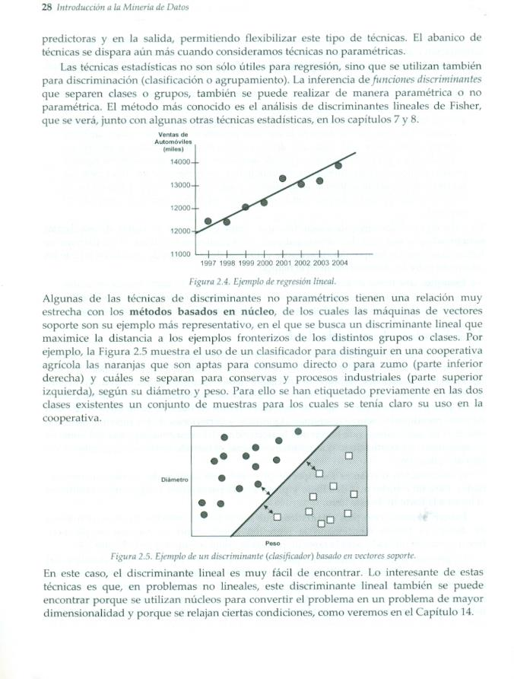
LA INFERENCIA DE FUNCIONES DISCRIMINANTES
Técnica de minería de datos
Separan clases o grupos, también se pueden realizar de manera paramétrica o no paramétrica.
Algunas de las técnicas de discriminantes no paramétricas tienen una relación muy estrecha con los métodos basados en núcleo.

Slide 4
Técnica de minería de datos
LOS ÁRBOLES DE DECISIÓN
Serie de decisiones o condiciones organizadas en forma jerárquica, a modo de árbol.
Son muy útiles para encontrar estructuras en espacios de alta dimensión y en problemas que mezclen datos categóricos y numéricos.
Esta técnica se usa en tareas de clasificación, agrupamiento y regresión.

Slide 5
--- Los árboles de decisión usados para predecir variables categóricas reciben el nombre de árboles de decisión de clasificación, ya que distribuyen las instancias en clases.
--- Cuando los árboles de decisión se usan para predecir variables continuas se llaman árboles de regresión.

Slide 6
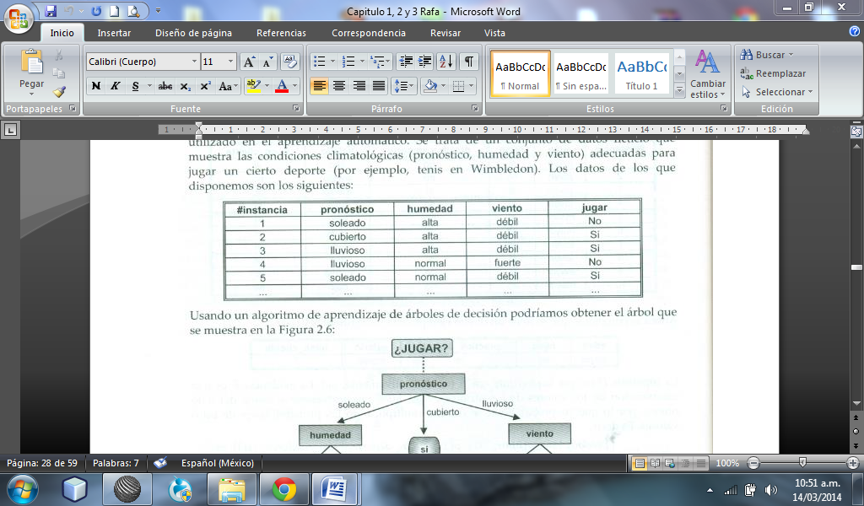
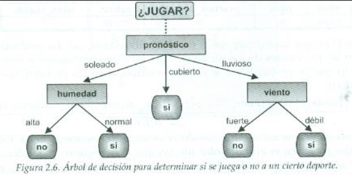
Ejemplo:
Se trata de un conjunto de datos ficticio que muestra las condiciones climatológicas (pronóstico, humedad y viento) adecuadas para jugar un cierto deporte.

Slide 7
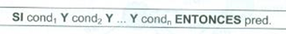
Los árboles de decisión siguen una aproximación “divide y vencerás” para partir el espacio del problema en subconjunto.
Pueden considerarse una forma de aprendizaje de reglas, ya que cada rama del árbol puede interpretarse como una regla.
La inducción de reglas es un conjunto de métodos para derivar un conjunto de reglas comprensibles de la forma:

Slide 8
Técnica de minería de datos
APRENDIZAJE BASADO EN INSTANCIAS O CASOS
Las instancias se almacenan en memoria, de tal forma que cuando llega una nueva instancia cuyo valor es desconocido se intenta relacionar ésta con las instancias almacenadas (cuya clase o valor es conocida) buscando las que más se parecen, con el objetivo de usar los valores de estas instancias similares para estimar los valores a obtener de la nueva instancia en cuestión.

Slide 9
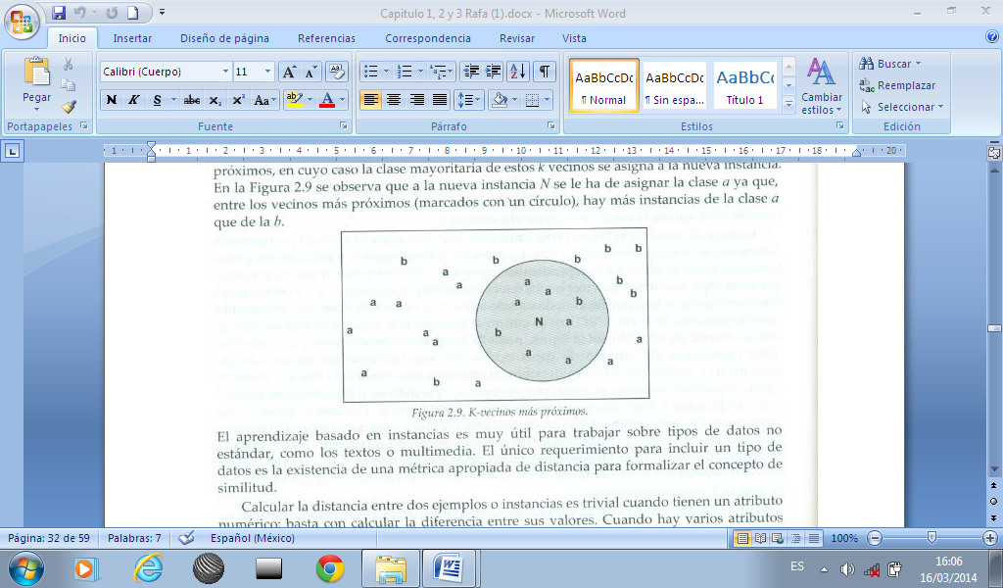
La variable más sencilla de este método de clasificación es conocido como “el vecino más próximo” (nearest-neighbor). Otra variante, conocido como el método de los “k vecinos más próximos” (k-nearest-neighbors)
El aprendizaje basado en instancias es muy útil para trabajar sobre tipos de datos no estándar, como los textos o multimedia. El único requerimiento para incluir un tipo de datos es la existencia de una métrica apropiada de distancia para formalizar el concepto de similitud.

Slide 10
La regresión
Tarea Predictiva
Consiste en aprender una función real que asigna a cada instancia un valor real. Ésta es la principal diferencia respecto a la clasificación; el valor a predecir es numérico. El objetivo en este caso es minimizar el error (generalmente el error cuadrático medio) entre el valor predicho y el valor real.
Ejemplo. Un empresario quiere conocer cuál es el costo de un nuevo contrato basándose en los datos correspondientes a contratos anteriores. Para ello usa una fórmula de regresión lineal, ajustando con los datos pasados la función lineal y usándola para predecir el costo en el futuro.

Slide 11
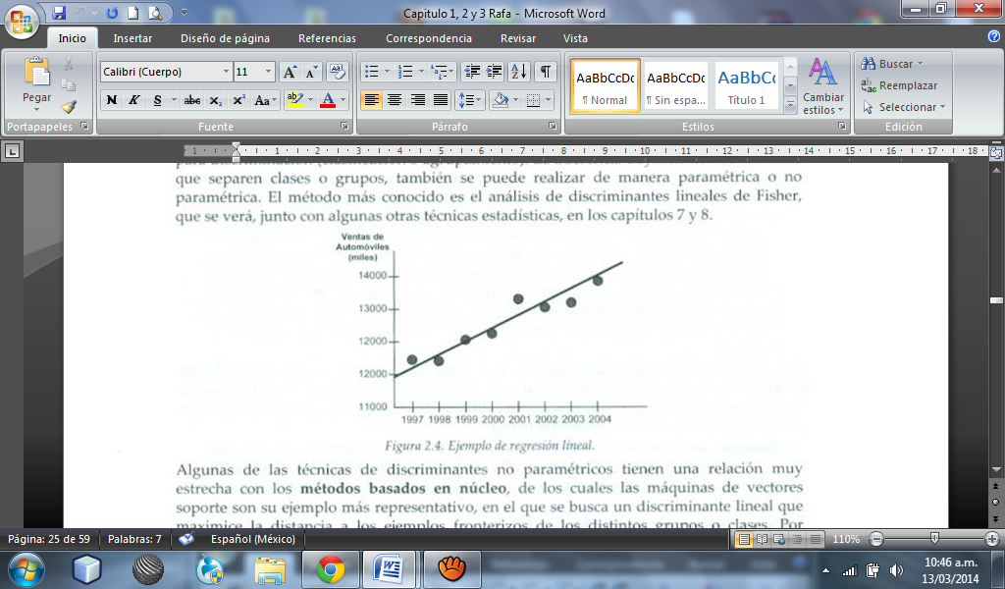
REGRESIÓN LINEAL
Técnica de minería de datos

Slide 12
Técnica de minería de datos
LAS REDES NEURONALES ARTIFICIALES
Son todo un paradigma de computación muy potente que permite modelizar problemas complejos en lo que puede haber interacciones o no lineales entre variables.
Pueden usarse en problemas de clasificación, de regresión y agrupamiento.
Trabajan directamente con datos numéricos.
Para usarlas con datos nominales éstos deben numerizarse primero.

Slide 13
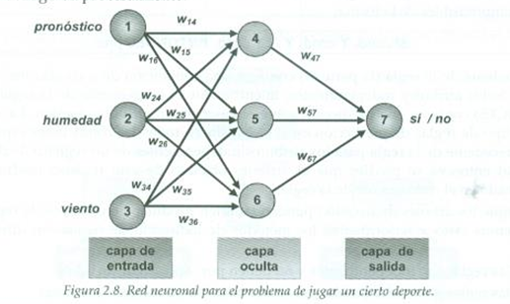
Una red neuronal puede verse como un grafo dirigido con muchos nodos (elementos del proceso) y arcos entre ellos (sus interconexiones). Cada uno de estos elementos funciona independientemente de los demás, usando datos locales (la entrada y salida del nodo) para dirigir su procesamiento.

Slide 14
Para usar una red neuronal ya entrenada se introducen los valores de los atributos de una instancia en los nodos de entrada y los nodos de salida determinan la predicción para dicha instancia.
- Las redes neuronales tienen una gran capacidad de generalización para problemas no lineales, aunque requieren bastantes datos para su entrenamiento. Su mayor desventaja es que es difícilmente comprensible.

Slide 15
El agrupamiento (clustering)
Tarea Descriptiva
Es en obtener grupos “naturales” a partir de los datos.
Hablemos de grupos y no de clases, porque, a diferencia de la clasificación, en lugar de analizar datos etiquetados con una clase, los analiza para generar esta etiqueta.
Los datos son agrupados basándose en el principio de maximizar la similitud entre los elementos de un grupo minimizando la similitud entre los distintos grupos.

Slide 16
- Al agrupamiento también se le suele llamar segmentación, ya que parte o segmente lo datos en grupos que pueden ser o no disjuntos
Ejemplo. Una librería que ofrece sus servicios a través de la red usa el agrupamiento para identificar grupos de clientes en base a sus preferencias de compras que le permita dar un servicio mas personalizado. Así, cada vez que un cliente se interesa por un libro, el sistema identifica a qué grupo pertenece y le recomienda otros libros comprados por clientes de su mismo grupo.

Slide 17
MÉTODOS BAYESIANOS
Técnica de minería de datos
Se utiliza para una instancia dada sin clasificar, cual es la probabilidad de que se asigne cada una de las clases, y seleccionar la de mayor probabilidad.
Este método funciona bien con bases de datos reales, sobre todo cuando se combinación otros procedimientos de selección de atributos que sirven para eliminar la redundancia.

Slide 18
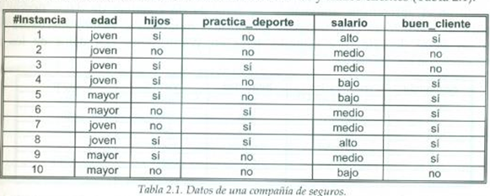
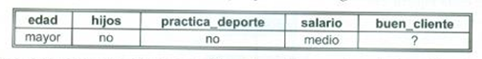
Ejemplo: una compañía de seguros dispone de los siguientes datos sobre sus clientes, clasificados en buenos y malos clientes
Ahora supongamos que se tiene un nuevo ejemplo con los siguientes valores:

Slide 19
Las correlaciones
Tarea Descriptiva
- Se usa para examinar el grado de similitud de los valores de dos variables numéricas.
- El análisis de correlaciones, sobre todo las negativas pueden ser muy útil para establecer reglas de ítems correlacionados.
Ejemplo. Un inspector de incendios que desea obtener información útil para la prevención de incendios probablemente esté interesado en conocer correlaciones negativas entre el empleo de distintos grosores de protección del material eléctrico y la frecuencia de ocurrencia de incendios.

Slide 20
Las reglas de asociación
Tarea Descriptiva
Identificar relaciones no explicitas entre atributos categóricos.
Este tipo de tarea se utiliza frecuentemente en el análisis de la cesta de la compra, para identificar productos que son frecuentemente comprados juntos.
Puede usarse para ajustar los inventarios, para la organización física del almacén o en campañas publicitarias.

Slide 21
Ejemplo: una compañía de asistencia sanitaria desea analizar las peticiones de servicios médicos solicitados por sus asegurados.
Mediante reglas de asociación, un sistema encontraría aquellas pruebas médicas que frecuentemente se realizan juntas, por ejemplo que un 70 por ciento de las veces que se pide un análisis de orina también se solicita uno de sangre, y esto ocurre en dos de cada diez pacientes. La precisión de esta regla es del 70 por ciento y el soporte del 20 por ciento.
Técnica de minería de datos
LOS ALGORITMOS EVOLUTIVOS
El nombre se debe a que siguen los patrones de la evolución biológica.

Slide 22
En la minería de datos, los algoritmos genéticos se pueden usar para el agrupamiento, la clasificación y las reglas de asociación, así como para la selección de atributos. En cualquiera de estos casos, se comienza con un modelo o solución inicial y, a través de múltiples iteraciones, los modelos se combinan para crear nuevos modelos. Para ello, se usa una función de adaptación o de optimalidad (fitness function), que selecciona los mejores modelos que sobrevivirán o serán cruzados. Los distintos algoritmos genéticos difieren en la forma en que se representan los modelos, cómo se combinan los individuos en el modelo, si existen mutaciones y cómo son éstas, y cómo se usa la función de adaptación.

Slide 23
Reglas de asociación secuenciales
Tarea Descriptiva
Se usa para determinar patrones secuenciales en los datos. Estos patrones se basan en secuencias temporales de acciones y difieren de las reglas de asociación en que las relaciones entre los datos se basan en el tiempo.
Ejemplo. Una tienda de ventas de electrodomésticos y equipos de audio analiza las ventas que ha efectuado usando análisis secuencial y descubre que el 30 por ciento de los clientes que compraron un televisor hace seis meses compraron un DVD en los siguientes meses.

Slide 24
2.4.3 Construcción del modelo
2.4.3 Construcción del modelo
2.4.3 Construcción del modelo
En esta búsqueda del “buen modelo” puede que tengamos que retroceder hasta fases anteriores y hacer cambios en los datos que estamos usando o incluso modificar la definición del problema. Es más, la elección de la tarea a realizar y del algoritmo a usar puede influir en la preparación de los datos (por ejemplo, un determinado algoritmo o técnica puede requerir que los datos se presenten en un formato determinado).
El proceso de construcción de modelos predictivos requiere tener bien definidas las etapas de entrenamiento y validación para asegurar que las predicciones serán robustas y precisas. La idea básica es estimar (o entrenar) el modelo con una porción de los datos (training dataset) y luego validarlo con el resto de los datos (test dataset).

